Slide 1


A Geometric Drawing Program Esame di Software Architecture Design Week 7/05- 13/05 Fase di PreGame
Prodotto dal Gruppo05:
Apicella Antonio 0622702531
Celano Benedetta Pia 0622702558
Cuomo Carmine 0622702688
Guerra Simone 0622702675
Docente:
Pierluigi Ritrovato
Anno Accademico 2024/2025

Slide 2
Attività svolte
Team Side
1.
Environment Configuration and Team Organization
3.
Definizione AC ad alto livello
5.
Stima degli story points
7.
Design Architetturale
9.
Definizione dei tasks
2.
Stesura delle User Stories
4.
Prioritizzazione delle User Stories
6.
Definition of Done e Mockup preliminare
8.
Sprint Backlog e stima della team velocity
Product Owner Side

Slide 3








Environment Configuration
1
Trello: per il tracking
e lo stato di avanzamento
del progetto
Google Doc & Google Sheets:
Per la stesura dei documenti e dei grafici
Discord: per le call di daily scrum
IntelliJ: come IDE per l’implementazione
JavaFX: per curare la GUI (version 24) Java: linguaggio di programmazione (JDK 23)
Junit: per l’automatizzazione dei test (version 5)
Scheduling degli incontri
Lunedì, Martedì, Giovedì, Venerdì
Draw.io: per i class diagram ed altri grafici (ove necessari)

Slide 4
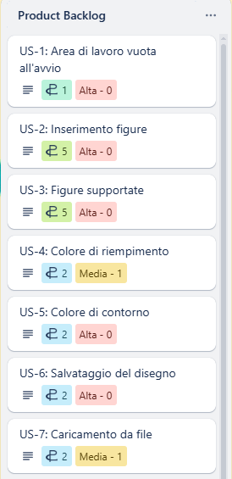
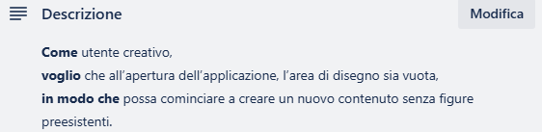
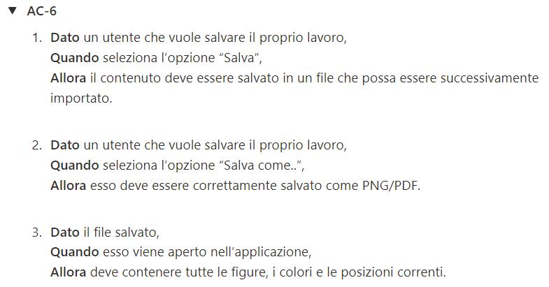
Product Owner side
3 Livelli di Priorità
0 -> Alta
1 -> Media
2 -> Bassa
I colori sono stati scelti in accordo all’urgenza della US e dunque della funzionalità.
2
19 user stories per le prime due sprint,
fino all’epica per la funzionalità di zoom.

Slide 5
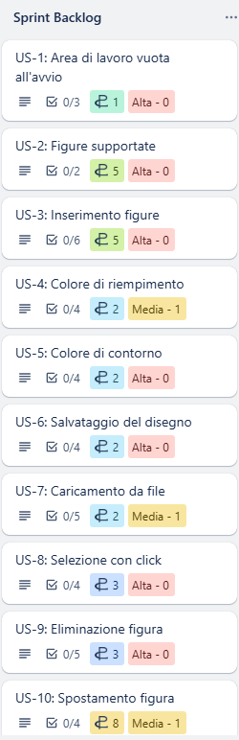
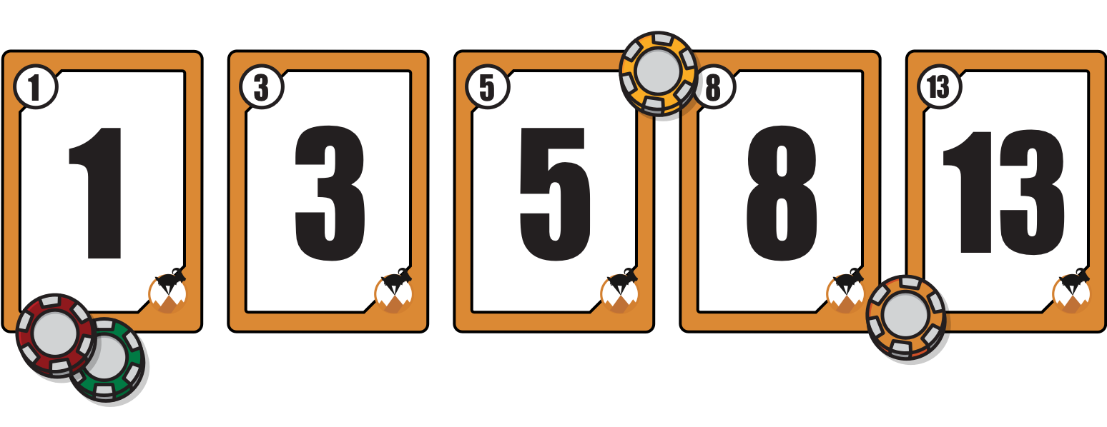

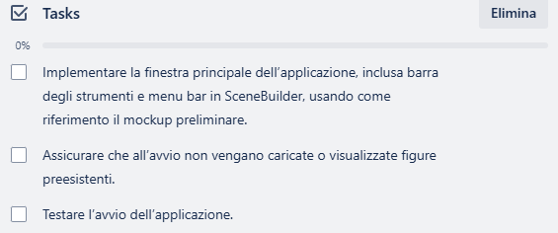
Team side
3
Stima degli story points e Planning Poker con la sequenza di Fibonacci
Team Velocity stimata: 38

Slide 6
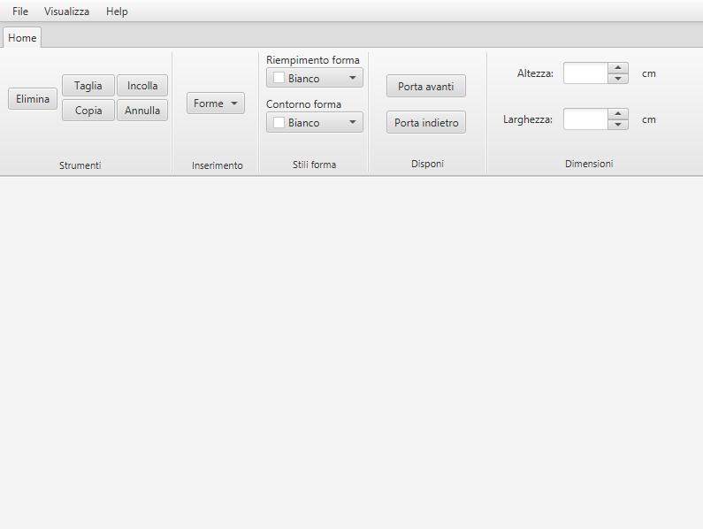


Definition of Done
Mockup Preliminare
Salva,
Nuovo,
Carica
Per la definizione di Done gli elementi sono stati raccolti nelle seguenti categorie:
Requisiti Funzionali
Scelte di Design
Qualità del codice
Test e validazione
Documentazione
Interfaccia utente
Zoom
Guida all’uso

Slide 7
Design Architetturale: MVC
Model
Gestisce le forme e le loro proprietà
Mostra
Manipola
View
GUI realizzata mediante JavaFX
Controller
Interpreta gli input dell’utente (clic, trascinamenti ecc..)
Renderizza
Manda richieste

